Slide 2
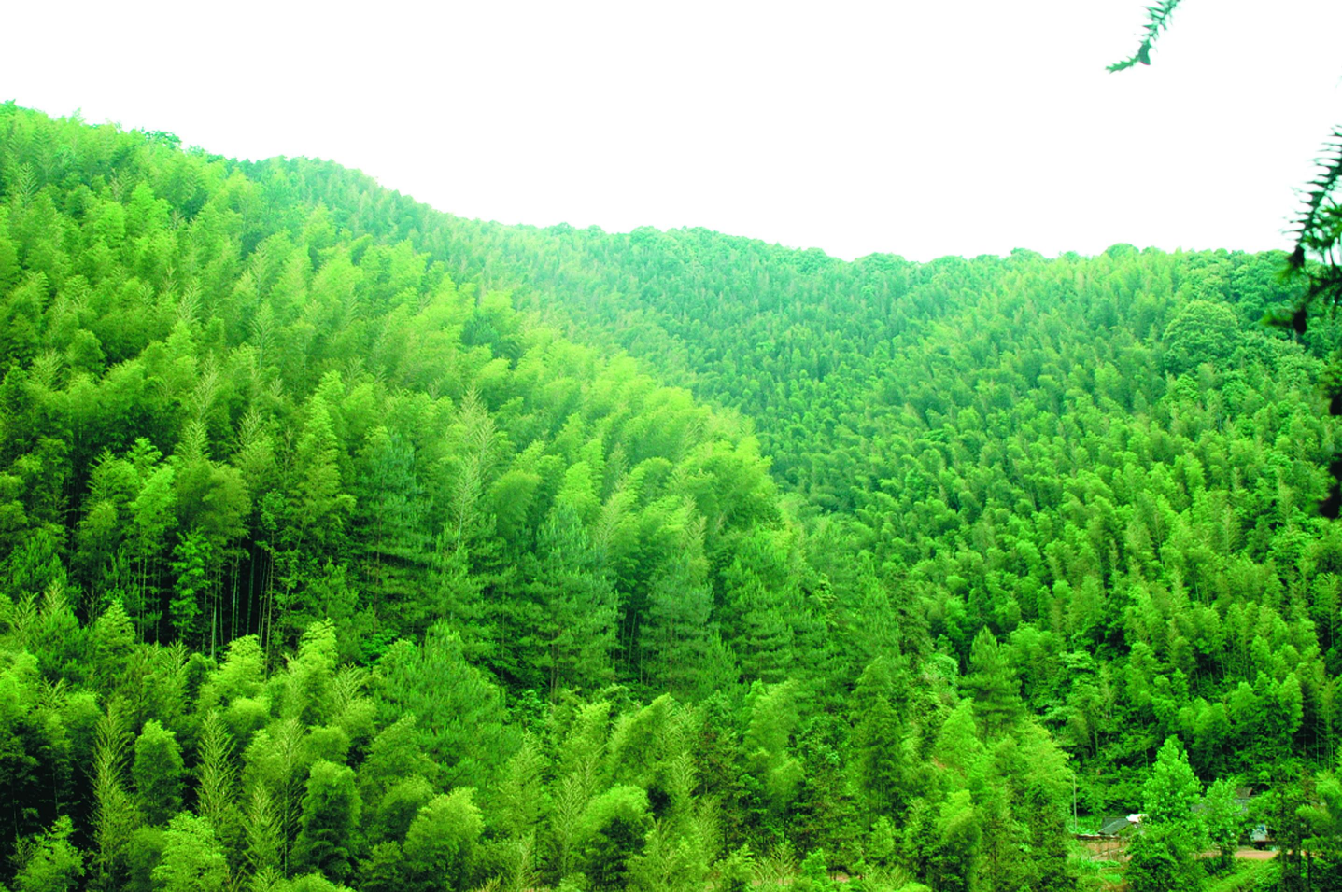
四字词语：
青山绿水 碧水青山 山青水秀
绿意盎然 山高林茂 万古长青
古诗句：
绿树村边合，青山郭外斜。——孟浩然《过故人庄》
青山横北郭，白水绕东城。——李白《送友人》
青山依旧在，几度夕阳红。——杨慎《临江仙》
山外青山楼外楼，西湖歌舞几时休？——林升《题临安邸》
两岸青山相对出，孤帆一片日边来。——李白《望天门山》

Slide 3
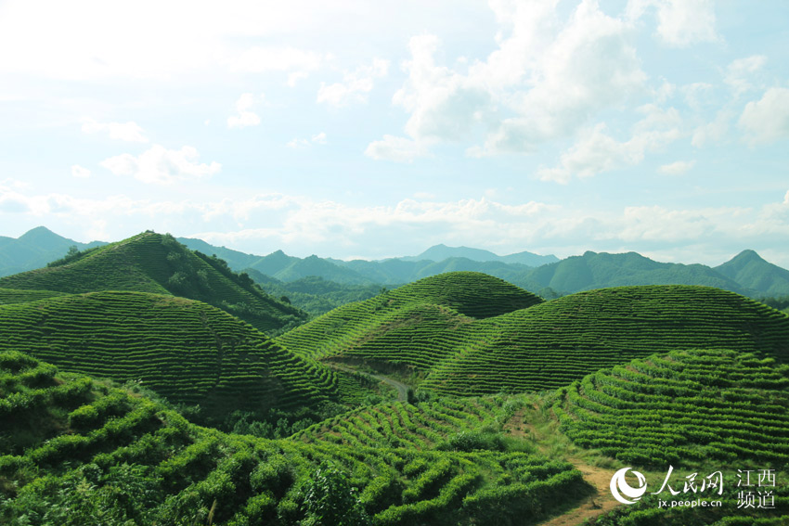

Slide 4
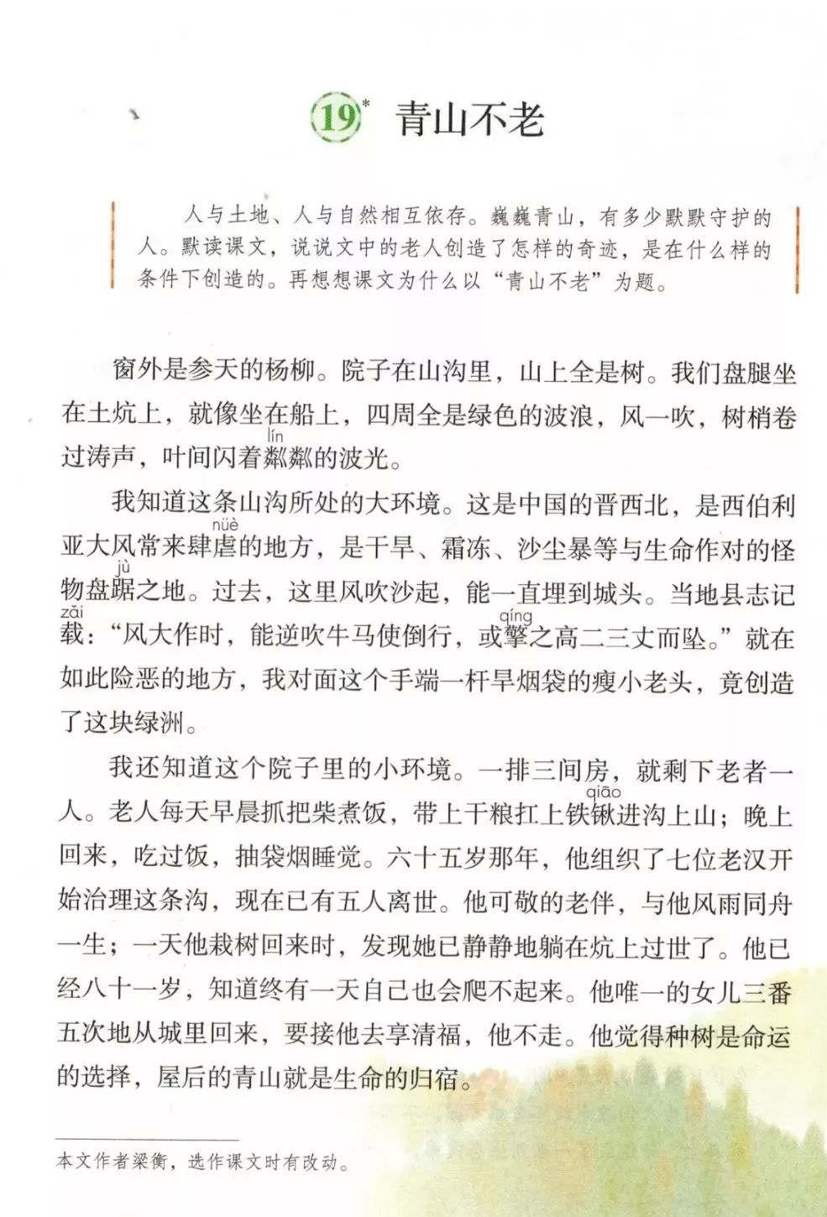
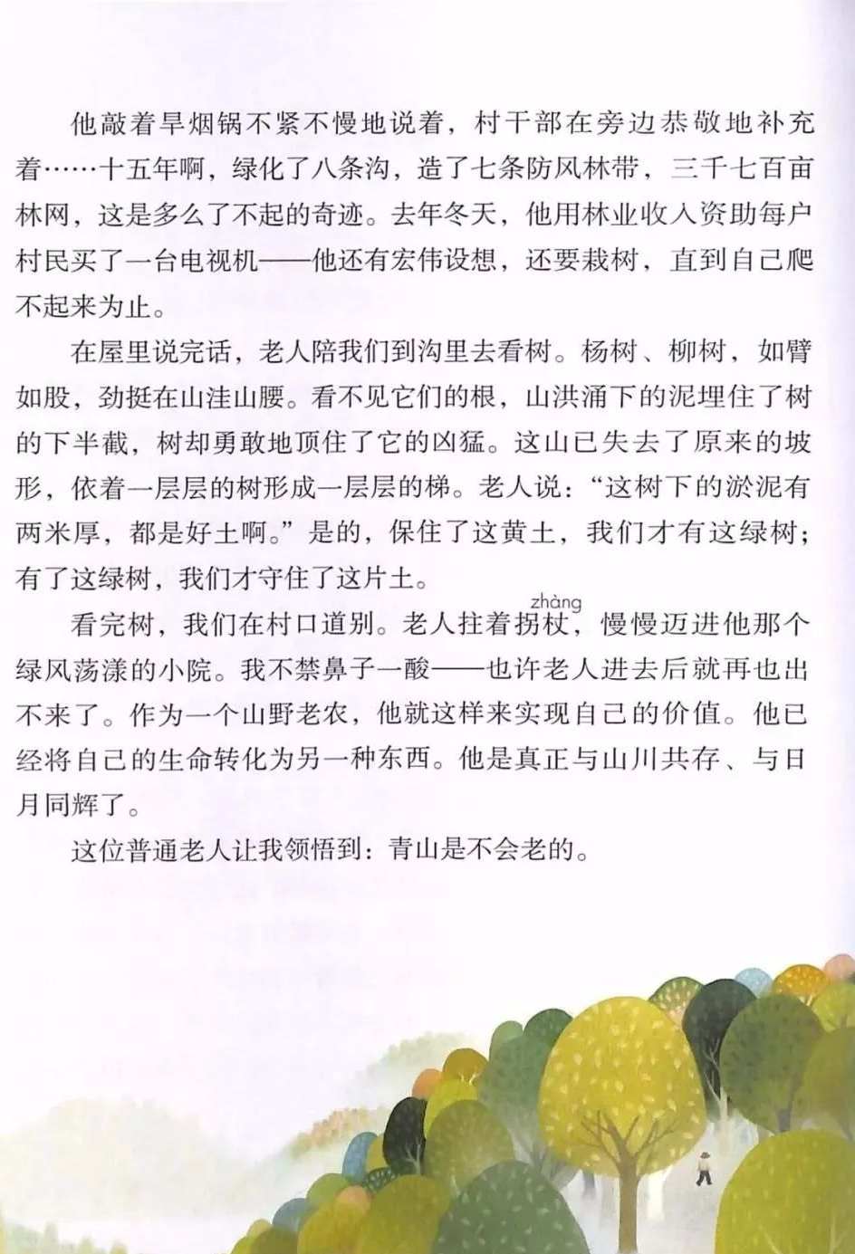
人与土地、人与自然相互依存。巍巍青山，有多少默默守护的人。默读课文，说说文中的老人创造了怎样的奇迹，是在什么样的条件下创造的。课文为什么以“青山不老”为题。

Slide 5
有目的进行阅读，完成任务一：
文中的老人创造了怎样的奇迹？
他是在什么样的条件下创造的？

Slide 6
有目的进行阅读，完成任务一：
文中的老人创造了怎样的奇迹？
他是在什么样的条件下创造的？
速读 | 找奇迹，找创造奇迹条件的段落。
细读 | 边细读边思考老人是在什么条件下创造的。
交流 | 分享自己的观点。

Slide 7
15年啊，绿化了8条沟，造了7条防风林带，3700亩林网，这是多么了不起的奇迹。

Slide 8
15年啊，绿化了8条沟，造了7条防风林带，3700亩林网，这是多么了不起的奇迹。

Slide 9
3700亩相当于55个湟里中心小学的总面积
相当于26000个普通教室的总面积
以每十平方米栽一棵树计算，
需要栽种246666棵，
15年平均每天栽种45棵。

Slide 10
15年啊，绿化了8条沟，造了7条防风林带，3700亩林网，这是多么了不起的奇迹。

Slide 11
有目的进行阅读，完成任务一：
文中的老人创造了怎样的奇迹？
他是在什么样的条件下创造的？

Slide 12
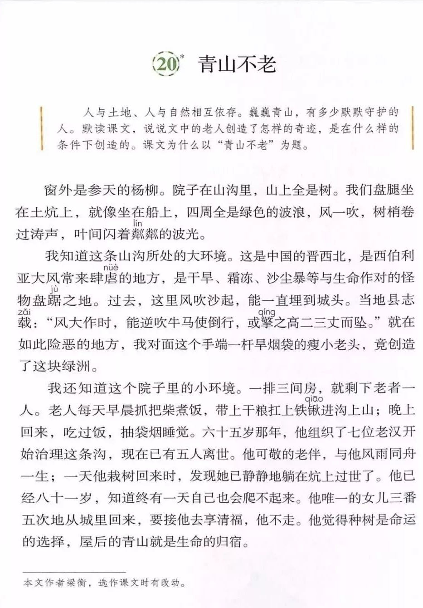
我知道这条山沟所处的大环境。
我还知道这个院子里的小环境。

Slide 13
我知道这条山沟所处的大环境。这是中国的晋西北，是西伯利亚大风常来肆虐的地方，是干旱、霜冻、沙尘暴等与生命作对的怪物盘踞之地。过去，这里风吹沙起，能一直埋到城头。当地县志记载:“风大作时，能逆吹牛马使倒行，或擎之高二三丈而坠。”就在如此险恶的地方，我对面这个手端一杆旱烟袋的瘦小老头，竟创造了这块绿洲。

Slide 14
我知道这条山沟所处的大环境。这是中国的晋西北，是西伯利亚大风常来肆虐的地方，是干旱、霜冻、沙尘暴等与生命作对的怪物盘踞之地。过去，这里风吹沙起，能一直埋到城头。当地县志记载:“风大作时，能逆吹牛马使倒行，或擎之高二三丈而坠。”就在如此险恶的地方，我对面这个手端一杆旱烟袋的瘦小老头，竟创造了这块绿洲。

Slide 15
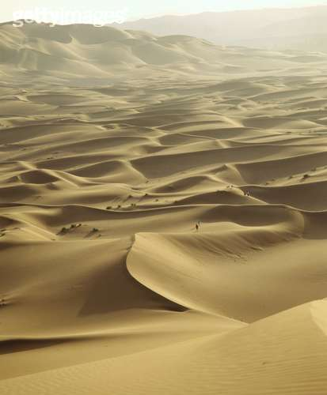
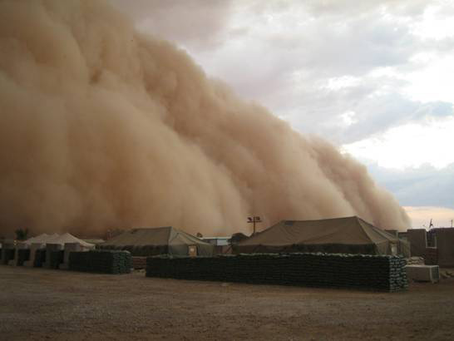
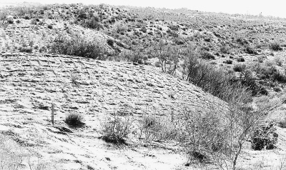
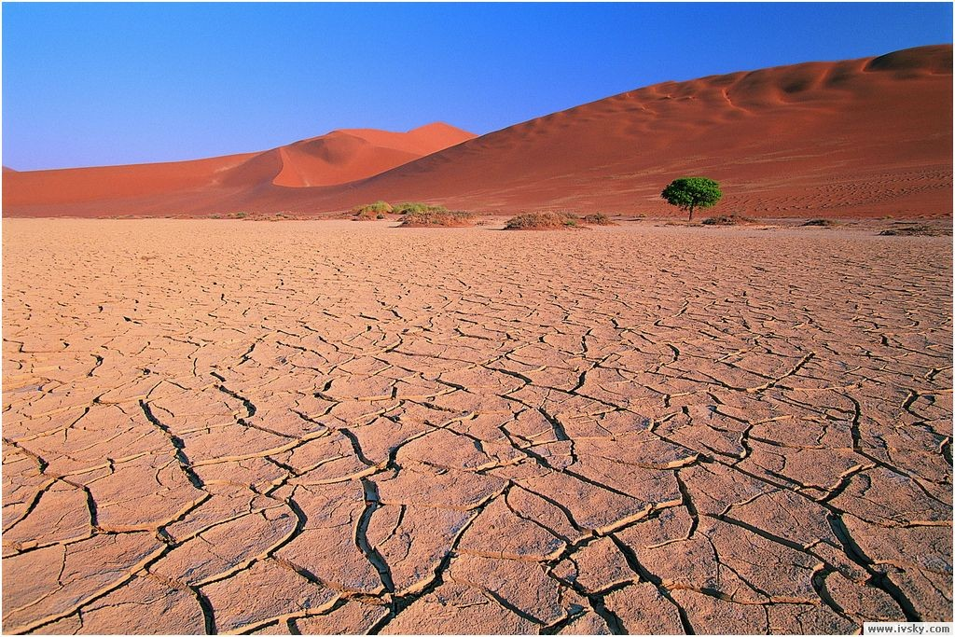
当地县志记载：“风大作时，能逆吹牛马使倒行，或擎之高二三丈而坠。”

Slide 16
我知道这条山沟所处的大环境。这是中国的晋西北，是西伯利亚大风常来肆虐的地方，是干旱、霜冻、沙尘暴等与生命作对的怪物盘踞之地。过去，这里风吹沙起，能一直埋到城头。当地县志记载:“风大作时，能逆吹牛马使倒行，或擎之高二三丈而坠。”就在如此险恶的地方，我对面这个手端一杆旱烟袋的瘦小老头，竟创造了这块绿洲。

Slide 17
有目的进行阅读，完成任务一：
文中的老人创造了怎样的奇迹？
他是在什么样的条件下创造的？

Slide 18
我还知道这个院子里的小环境。一排三间房，就剩下老者一人。老人每天早晨抓把柴煮饭，带上干粮扛上铁锹进沟上山;晚上回来，吃过饭，抽袋烟睡觉。65岁那年，他组织了七位老汉开始治理这条沟，现在已有五人离世。他可敬的老伴，与他风雨同舟一生;一天他栽树回来时，发现她已静静地躺在炕上过世了。他已经81岁，知道终有一天自已也会爬不起来。他唯一的女儿三番五次地从城里回来，接他去享清福，他不走。他觉得种树是命运的选择，屋后的青山就是生命的归宿。

Slide 19
老人每天早晨抓把柴煮饭，带上干粮扛上铁锹进沟上山；晚上回来，吃过饭，抽袋烟睡觉。
老人每日作息时间表
早晨 | 抓把柴煮饭
 | 带上干粮 扛上铁锹 进沟上山
晚上 | 抽袋烟睡觉

Slide 20
15年啊，绿化了8条沟，造了7条防风林带，3700亩林网，这是多么了不起的奇迹。

Slide 21
有目的进行阅读，完成任务二：
课文为什么以“青山不老”为题。
找 | 描写“青山”“不老”的句子。
想 | 为什么以“青山不老”为题。
分享 | 交流阅读收获。

Slide 23
窗外是参天的杨柳。院子在山沟里，山上全是树。我们盘腿坐在土炕上，就像坐在船上，四周全是绿色的波浪，风一吹，树梢卷过涛声，叶间闪着粼粼的波光。

Slide 25
在屋里说完话，老人陪我们到沟里去看树。杨树、柳树，如臂如股，劲挺在山洼山腰。看不见他们的根，山洪涌下的泥埋住了树的下半截，树却勇敢地顶住了山洪的凶猛。这山已失去了原来的坡形，依着一层层的树形成一层层的梯。老人说：“这树下的淤泥有两米厚，都是好土啊！”是的，保住了这黄土，我们才有这绿树；有了这绿树，我们才守住了这片土。

Slide 26
在屋里说完话，老人陪我们到沟里去看树。杨树、柳树，如臂如股，劲挺在山洼山腰。看不见他们的根，山洪涌下的泥埋住了树的下半截，树却勇敢地顶住了山洪的凶猛。这山已失去了原来的坡形，依着一层层的树形成一层层的梯。老人说：“这树下的淤泥有两米厚，都是好土啊！”是的，保住了这黄土，我们才有这绿树；有了这绿树，我们才守住了这片土。

Slide 27
这位普通老人让我领悟到：青山是不会老的。

Slide 28
他还有宏伟设想，还要栽树，直到自己爬不起来为止。
我不禁鼻子一酸——也许老人进去后就再也出不来了。
他已经八十一岁，知道终有一天自己也会爬不起来。

Slide 29
作为一个山野老农，他就这样来实现自己的价值。他已经将自己的生命转化为另一种东西。他是真正与山川共存、与日月同辉了。
这位普通老人让我领悟到：青山是不会老的。

Slide 30
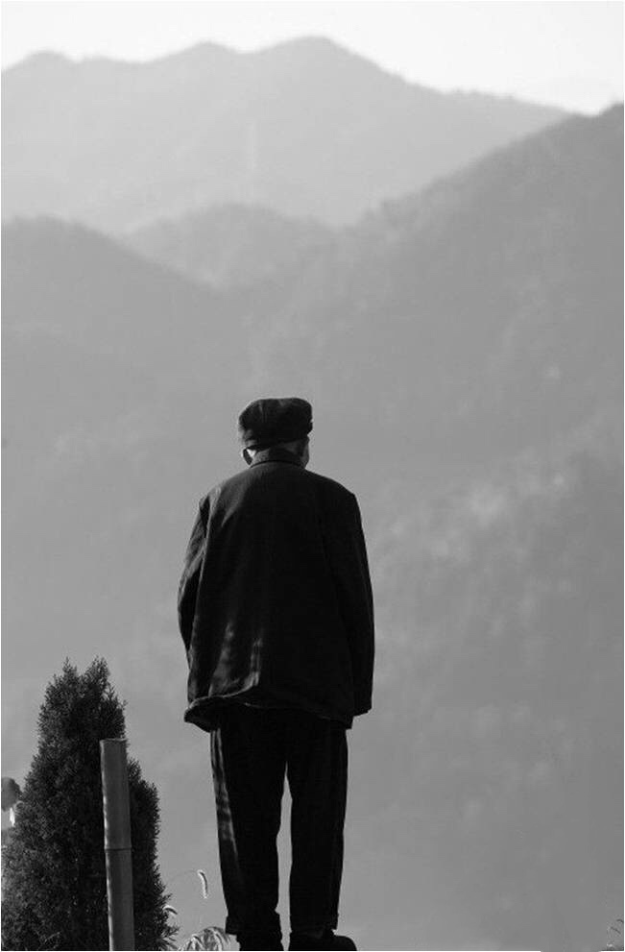
这位老人 ，
因为他 。
。
。

Slide 31
作业：
我们是大地的一部分，大地也是我们的一部分。人与土地、与自然是相互依存的。植树造林，可以更好地守护我们的家园。阅读《城市的标识》这篇文章，画出关键句并说说这篇文章的主要观点。

